Slide 1
神经网络
Neural Network

Slide 2
概述
神经网络的概念
泛指生物神经网络与人工神经网络
  生物神经网络
由中枢神经系统（脑和脊髓）及周围神经系统（感觉、运动、交感等）所构成的错综复杂的神经网络，最重要的是脑神经系统。
  人工神经网络(ANN)
由大量简单的处理单元广泛地互相连接而形成地复杂网络系统，以简化，抽象，和模拟人脑神经网络。

Slide 3
概述
神经网络的发展简史
  初创（1943—1969）
    1943年，McCulloch和Pitts 提出了M-P模型
    1949年，Hebb提出Hebb学习规则
    1957年，Rosenblatt提出感知器(perceptrons)
    1969年，Minsky和Papert发表“Perceptrons”

Slide 4
  过渡期（1970—1986）
    1980年，Kohonen提出自组织映射理论
    1982年，Hopfield提出离散的Hopfield网络模型
    1984年，又提出连续的Hopfield网络模型，并用电
    子线路实现了该网路的仿真。
    1986年，Rumelhart等提出BP算法
  发展期（1987--）
    1993年创刊的“IEEE Transaction on Neural Network”

Slide 5
生物神经元
构成神经系统的基本单元，简称神经元。包括细胞体、树突、轴突。

Slide 6
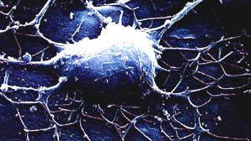
神经元电镜图片

Slide 7
神经末梢
突触
轴突
细胞体
树突

Slide 8
  组成
    细胞体
    由细胞核，细胞质，和细胞膜组成。膜内外有电位差，膜外为正，膜内为负。它是神经元新陈代谢的中心，用于接收并处理从其它神经元传递的信息。
    轴突
    由细胞体向外伸出的一条最长分支，长度可达1m。它通过尾部的神经末梢向其它神经元输出神经冲动，相当于神经元的输出电缆。

Slide 9
    树突
    除轴突外的其它分支。数目多，长度短。它用于接受从其它神经元传来的神经冲动，相当于神经元的输入端。
    突触
    一个神经元的轴突末梢和另外一个神经元的树突相接触的地方，相当于神经元之间的接口部分。大多数神经元有10³—10⁴个突触。

Slide 10
  连接
    辐射
    一个神经元的轴突末梢与许多神经元的树突相连接。
    聚合
    许多神经元的轴突末梢与一个神经元的树突相连接。

Slide 11
  特性
    信息以预知的确定方向传递
    一个神经元的树突、细胞体－轴突－突触－另一个神经元树突
    时空整合功能
      对不同时间通过同一突触传入的信息具有时间整合功能
      对同一时间通过不同突触传入的信息具有空间整合功能

Slide 12
    工作状态
      兴奋状态，对输入信息整合后使细胞膜电位升高，当高于动作电位的阈值时，产生神经冲动，并由轴突输出。
      抑制状态，对输入信息整合后使细胞膜电位降低，当低于动作电位的阈值时，无神经冲动产生。
    结构的可塑性
  神经元之间的柔性连接。

Slide 13
    脉冲与电位转换功能
  轴突与普通传输线路不同，对于小于阈值的信号在传递过程中会被滤除，而对于大于阈值的则有整形作用。即无论输入脉冲的幅度与宽度，输出波形恒定。
    信息传递的时延性和不应期性
    在两次输入之间要有一定的时间间隔，即时延；
    而在此期间内不响应激励，不传递信息，称为不应
    期。

Slide 14
人工神经元及其互连结构
    人工神经网络的基本处理单元－人工神经元
    模拟主要考虑两个特性：时空加权，阈值作用。
    其中对于时空加权，模型分为两类，即考虑时间特性，不考虑时间特性。

Slide 15
  人工神经元
    M-P模型
    最早由心理学家麦克罗奇（W.McLolloch）和数理逻辑学家皮兹（W.Pitts）于1943年提出。
e
e
阈值
兴奋型输入
θ
Y 输出
i
i
抑制型输入

Slide 16
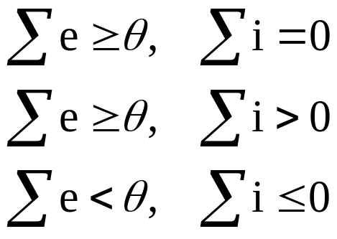
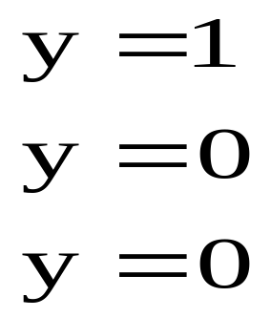


M-P模型输入输出关系表
输入条件
输出
    M-P模型对抑制型输入赋予了“否决权”，只有当 ， 且 时，才有y＝1，其它时候 y＝0。

Slide 17
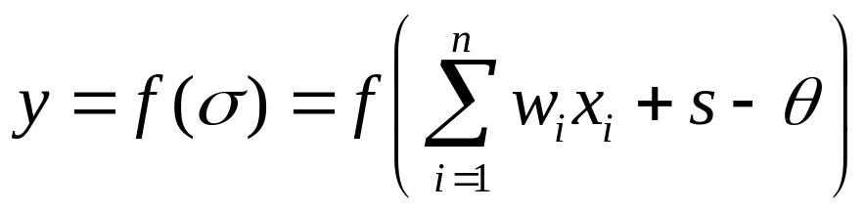
  一种常见的不考虑时间特性的模型
w₁
阈值
x₁
x₂
…
x_{n}
θ
w₂
输入
y 输出
w_{n}
多输入单输出的非线性器件
连接权值
s 控制符号
f()－－特性函数/激发函数
Notes:
输入函数，活化函数及输出函数
输入函数通常取加权求和
f()主要描述其活化规则
输出函数通常取阈值函数

Slide 18
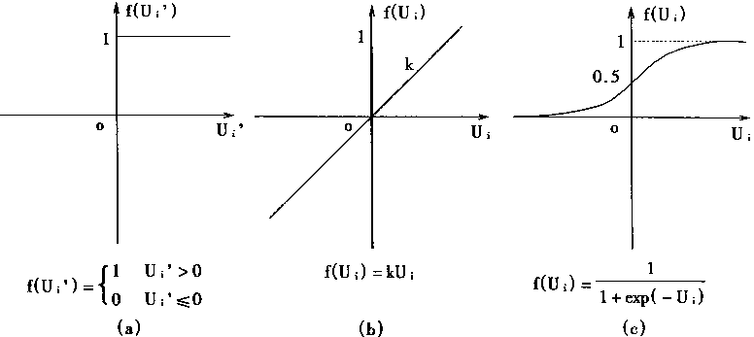
一些典型的特性函数
阈值型 线性 s型

Slide 19
  神经元的连接
  人工神经网络是由神经元广泛互联构成的，不同的连接方式构成了不同的网络模型

Slide 20
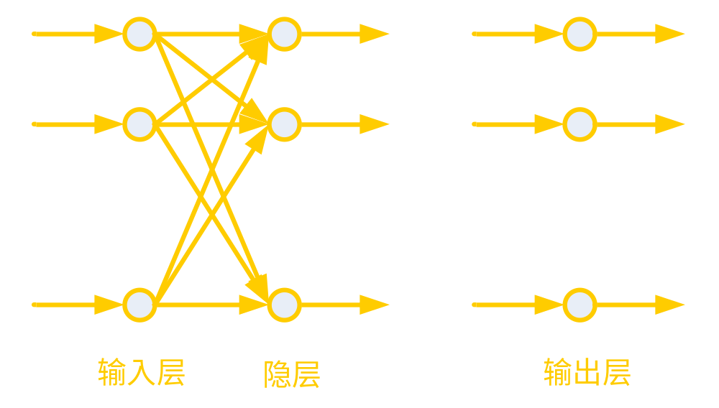
前向网络
神经元分层排列(输入层、隐层和输出层)。各层之间的神经元全互联，各层内的神经元无连接。每一层只接受来自前一层的输入。

Slide 21
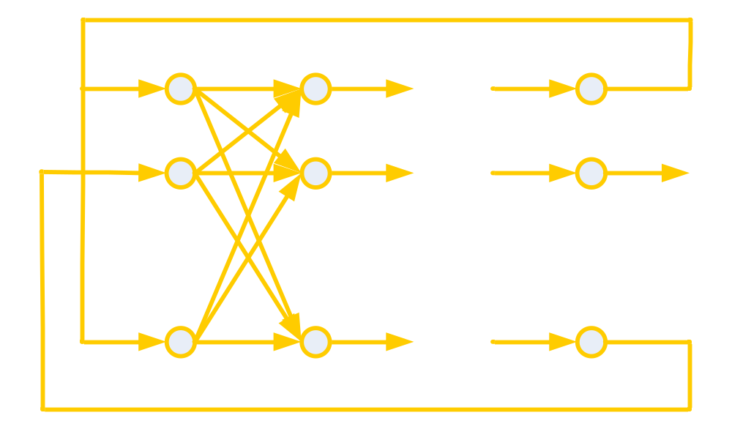
从输出层到输入层有反馈的网络

Slide 22
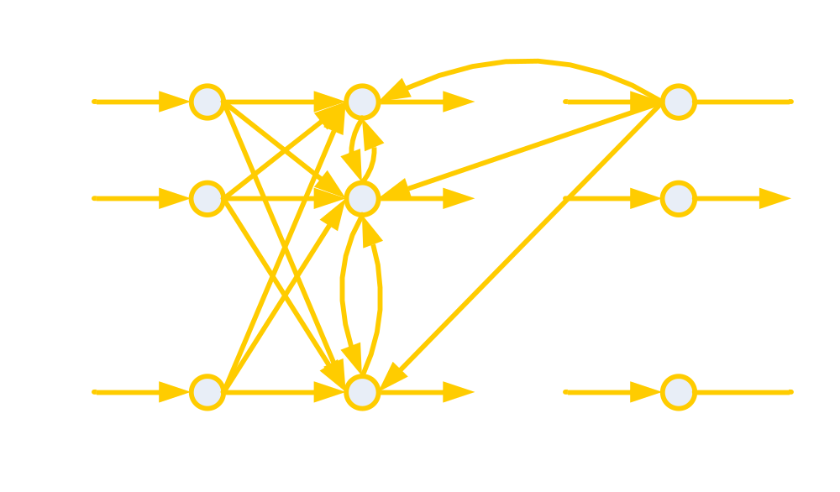
    层内有互连接的网络
同一层的神经元可以互相连接.

Slide 23
    互连网络
任意两个神经元之间可以互相连接。
互连网络一直处于动态变化之中，最后
到达某种稳定状态，也可能进入周期振荡。

Slide 24
人工神经网络的特征及分类
  人工神经网络的特征
    能较好的模拟人的形象思维
    具有大规模并行协同处理能力
    具有较强的容错能力和联想能力
    具有较强的学习能力
    大规模、自组织、自适应的非线性动力系统

Slide 25
  人工神经网络的分类
    根据拓扑结构
      无反馈网络
      有反馈网络
    根据学习方法
      有教师的学习网络
      无教师的学习网络

Slide 26
    根据网络的状态
      静态网络
      动态网络
    根据处理的信息
      连续型网络
      离散型网络

Slide 27


感知器
罗森勃拉特(Rosenblatt)于1957年提出,把神经网络的研究从纯理论探讨引向了工程实践。
感知器是只有单层计算单元的前向神经网络,由线性阈值单元组成。
1）线性阈值单元
1
y =
0或-1

Slide 28
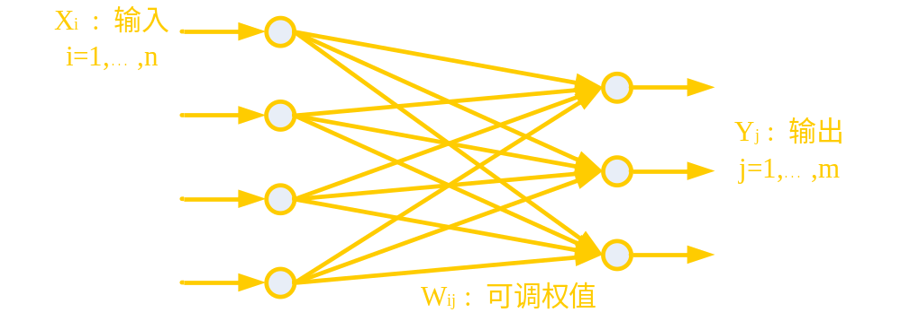
2) 单层感知器
只有输入层和输出层组成，输入层的每个处理单元均与输出层互连，层内各神经元无连接，网络无反馈。

Slide 29
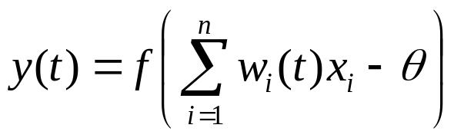

学习算法:假设只有一个输出y(t)
1. 给w_{i}(0)(i=1,2……n)及θ赋一个较小的非0随机数作为初值
2. 输入一个样例X＝[x1,x2……xn]和期望的输出d
3.计算网络的实际输出
4.调整权值
0<η≤1 ：增益因子，控制调整速度
5.转第二步，直到w_{i}对一切样例稳定为止

Slide 30
3) 多层感知器(MLP)
在单层感知器的输入和输出层之间增加一个或多个隐层。可产生复杂的决策界面和任意的布尔函数。

Slide 31
前向多层神经网络
前向多层神经网络也即多层感知器(MLP)，也叫BP网。BP(Back-Propagation)算法，是用于前向多层神经网络的反传学习算法，是目前应用最广泛且重要的训练前向神经网络的学习算法。

Slide 32
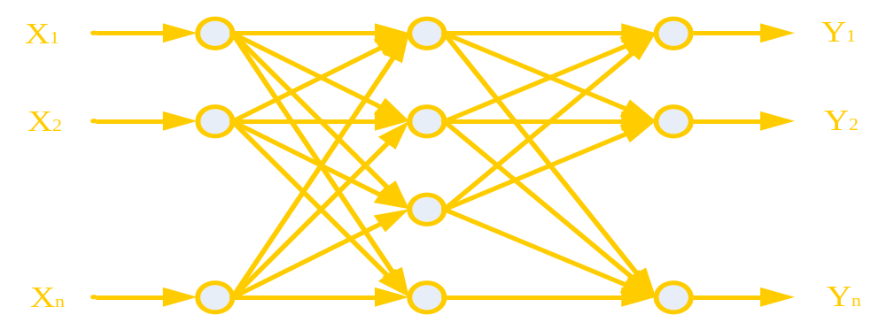
前向多层神经网络
BP网
  除输入，输出层外，还有一个或多个隐层。各层之间的神经元全互连，各层内的神经元无连接，网络无反馈。

Slide 33
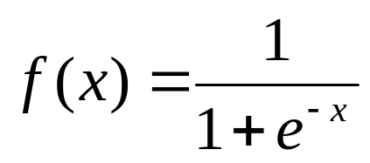
  节点的特性要求是可微的，通常选S型函数。
  Sigmoid函数的特点：
    连续可微
    单调
    取值在[0,1]

Slide 34
B-P算法
  学习的目的：对网络的连接权值进行调整，使得对任一输入都能得到所期望的输出。
  学习的方法：用一组训练样本对网络进行训练，其中每一个样例都包括输入及期望的输出两部分。
  应用：对待识别的样本进行模式识别。

Slide 35
  BP算法的具体步骤：
    从训练样例集中取一样例，把输入信息输入到网络中。
    由网络分别计算各层节点的输出。
    计算网络的实际输出与期望输出的误差。
    从输出层反向计算到第—个隐层，按一定原则向减小误差方向调整网络的各个连接权值－反向传播。
    对训练样例集中的每一个样例重复以上步骤，直到对整个训练样例集的误差达到要求时为止。
    在训练时，需要反向传播，而一旦训练结束，求解实际问题时，则只需正向传播。

Slide 36
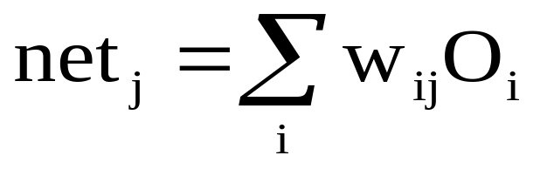
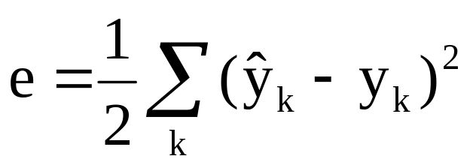
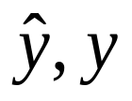
具体算法：
  1) O_{i}：节点i的输出；
  net_{j}：节点j的输入；
  w_{ij}：从节点i到节点j的连接权值。
  2) 误差函数
  分别表示输出层上节点k的期望输出与实际输出

Slide 37
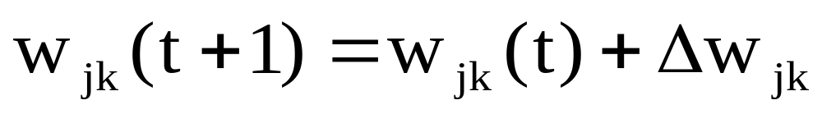
  3) 连接权值的修正
  w_{jk}(t+1)和w_{jk}(t)分别表示t+1和t时刻上从节点j到节点k的连接权值， ∆w_{jk}为修正量。

Slide 38
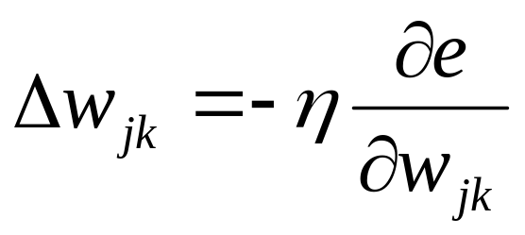

  为了使连接权值沿着e的梯度变化方向得以改善，网络逐渐收敛，取
  其中， 为增益因子

Slide 39
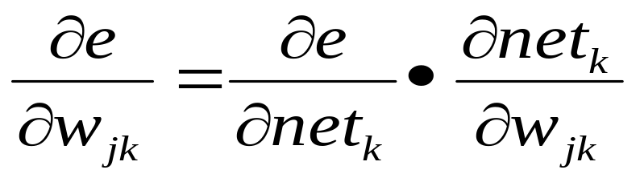
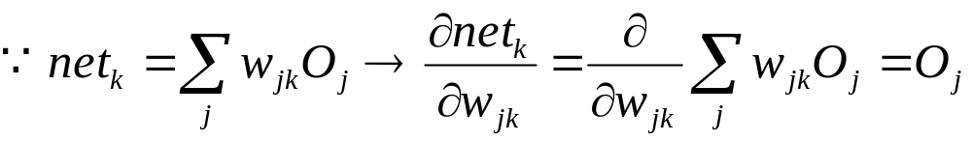
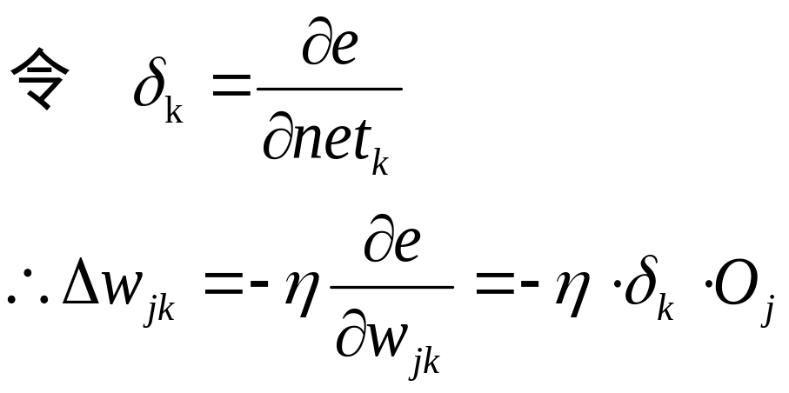

Slide 40
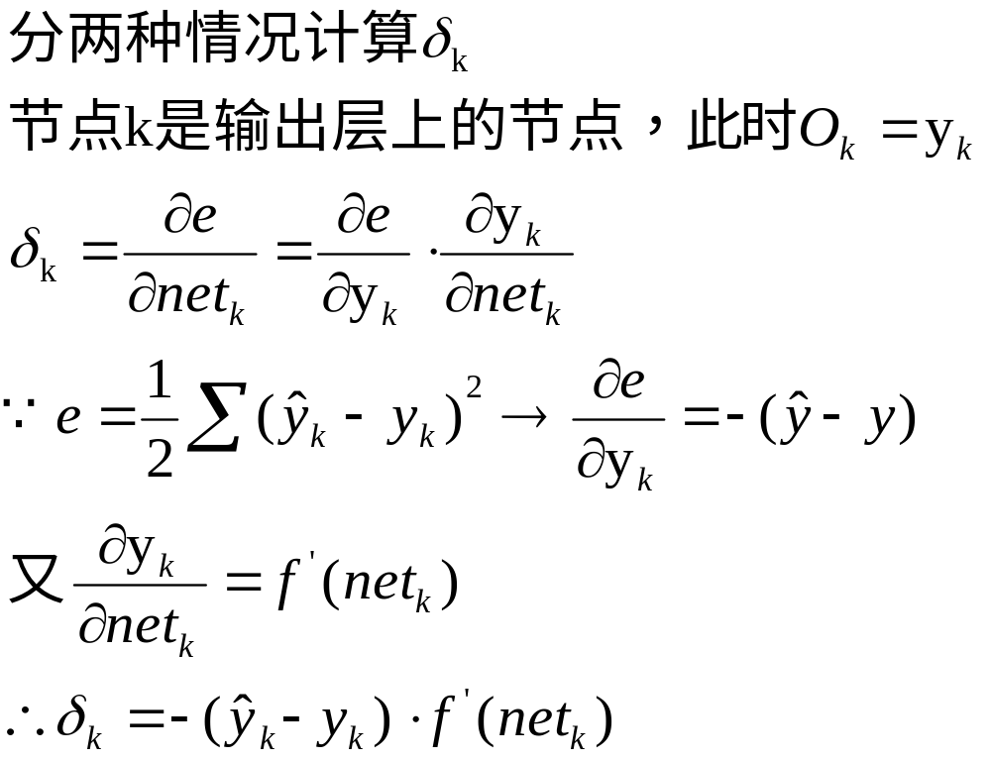

Slide 41
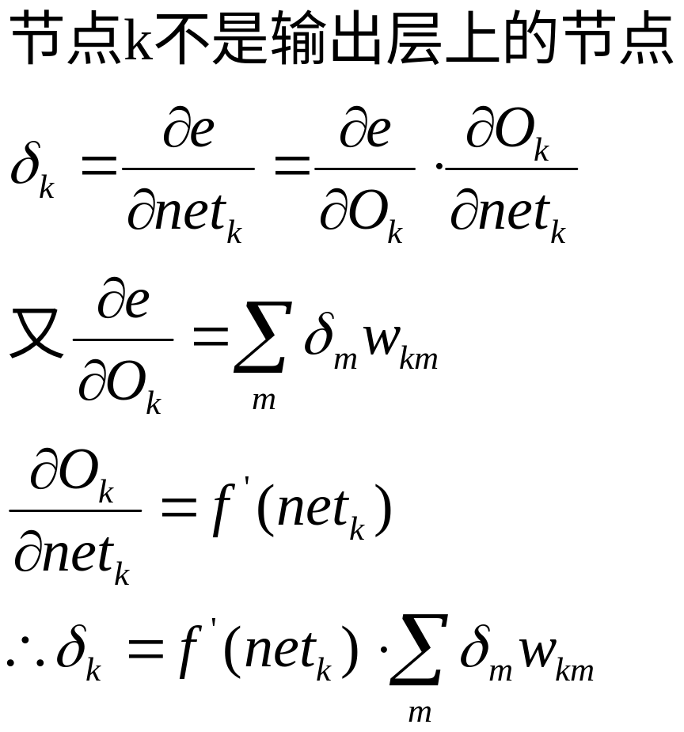
故先计算最高层（输出层）上各节点δ值，再反传到较低层上，计算各隐层节点的δ值。

Slide 42
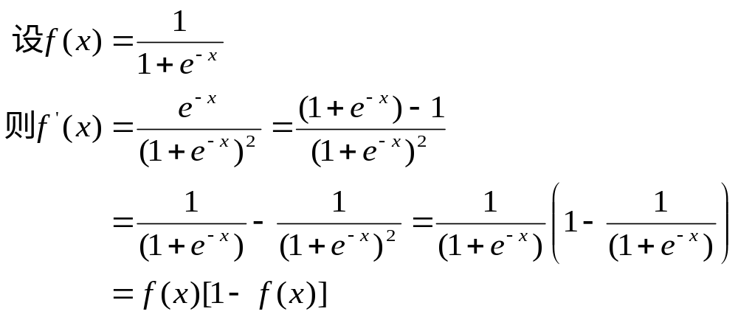
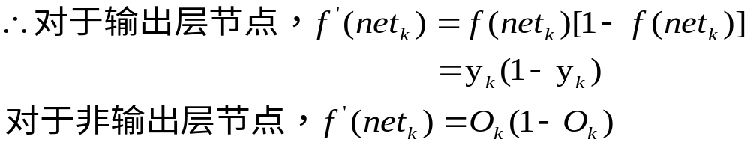

Slide 43
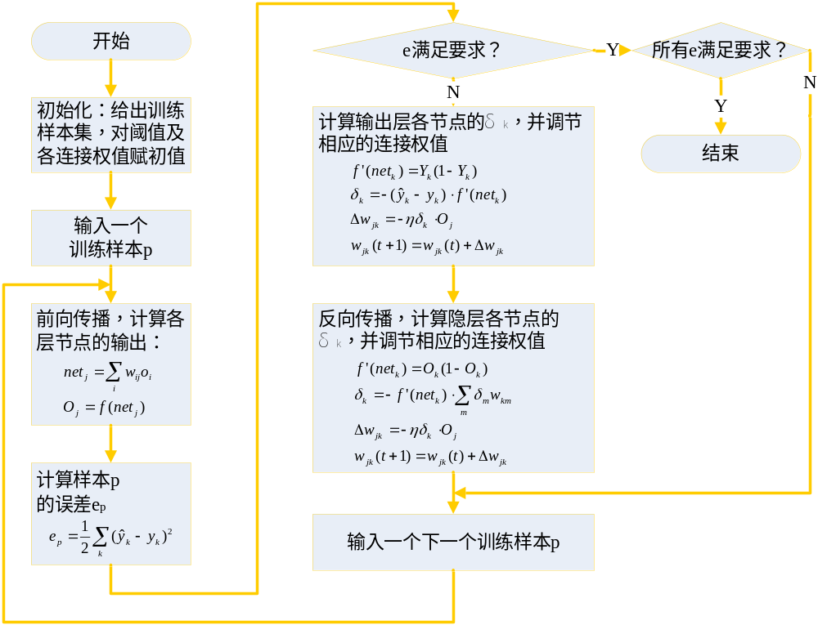

Slide 44
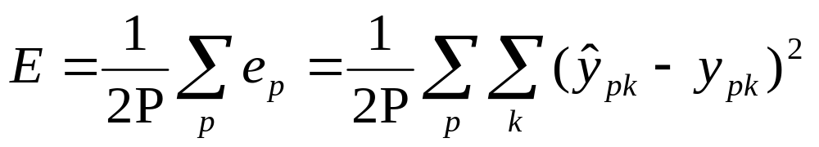
以上学习过程是按照样本p的误差e_{p}减小最快的方式改变连接权值，直到获得满意的连接权值的。也可以基于E来完成在权值空间的梯度搜索。
其中P为训练样本的个数

Slide 45

  此时，按反向传播计算样本p在各层的连接权值变化量∆_{p}w_{jk}，但并不对各层神经元的连接权值进行修改，而是不断重复这一过程，直至完成对训练样本集中所有样本的计算，并产生这一轮训练的各层连接权值的改变量∆w_{jk}
  此时才对网络中各神经元的连接权值进行调整，若正向传播后重新计算的E仍不满足要求，则开始下一轮权值修正。

Slide 46
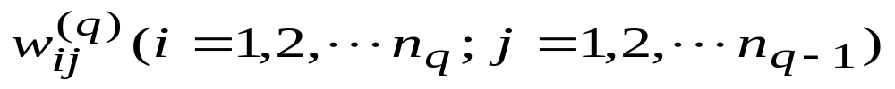
感知器模型中神经元的变换函数采用的是符号函数，因此输出的是二值量。它主要用于模式分类。
多层前馈网具有相同的结构，只是神经元的变换函数采用S型函数，因此输出量是0到1之间的连续量，它可实现从输入到输出的任意的非线性映射。
由于连接权的调整采用的是反向传播(Back Propagation)的学习算法，因此该网络也称为BP网络。
在多层前馈网络中，第0层为输入层，第Q层为输出层，有n_{Q}个输出，中间层为隐层。设第q层(q=0,2,…，Q)的神经元个数为n_{q}，输入到第q层的第i个神经元的连接权系统为 ：

Slide 47
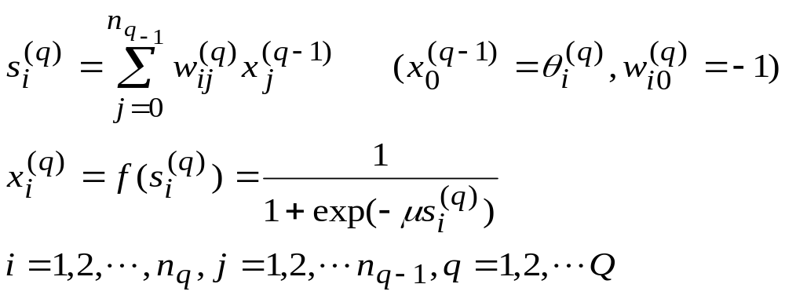
网络的输入输出变化关系为：

Slide 48
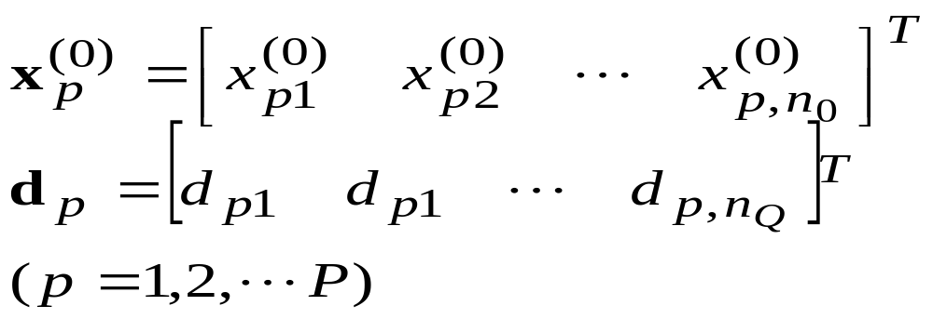
1、标准BP算法
设给定P组输入输出样本：
利用该样本集首先对BP网络进行训练，也即对网络的连接权系数进行学习和调整，以使该网络实现给定的输入输出映射关系。
经过训练的BP网络，对于不是样本集中的输入也能给出合适的输出。该性质称为泛化(generalization)功能。
从函数拟和的角度，它说明BP网络具有插值功能。

Slide 49
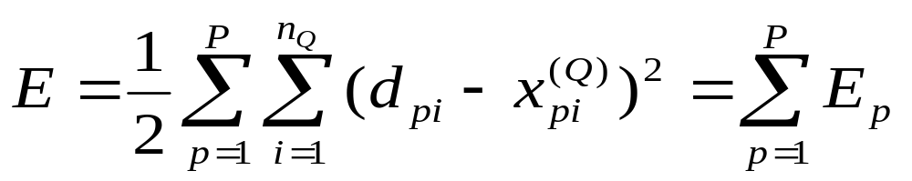
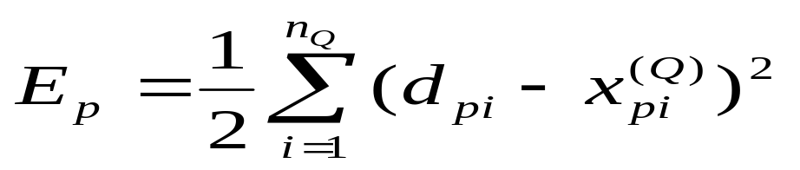
设取拟和误差的代价函数为：
如何调整连接权系数以使代价函数E最小。
优化计算的方法很多，比较典型的是采用一阶梯度法，即最速下降法。

Slide 50
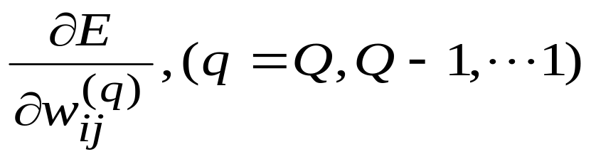
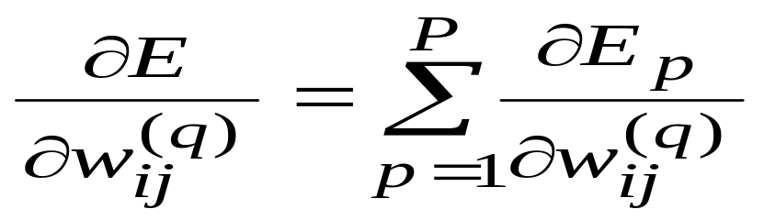
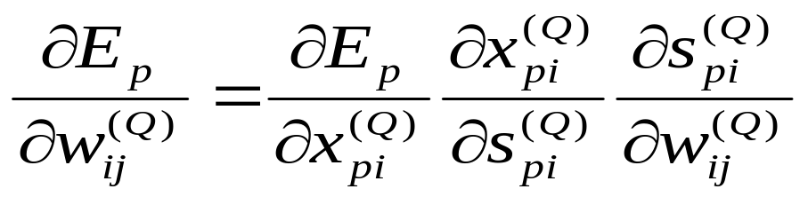
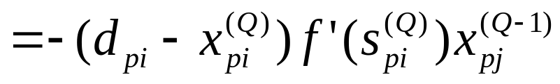
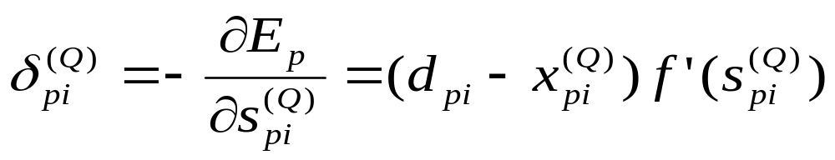
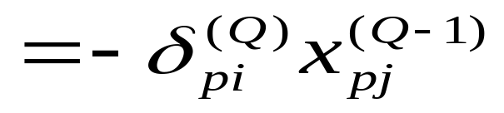
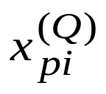
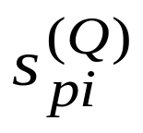
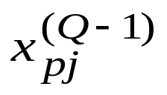
一阶梯度法寻优的关键是计算优化目标函数(即本问题中的误差代价函数)E对寻优参数的一阶导数。
对于第Q层有：
表示用第p组输入样本所算得的结果。

Slide 51
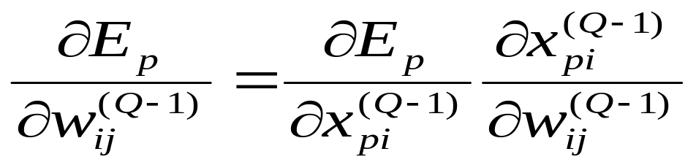
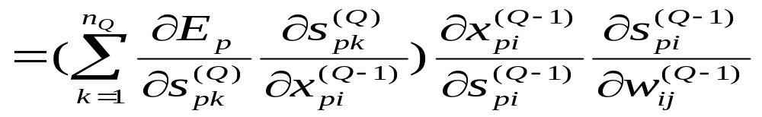
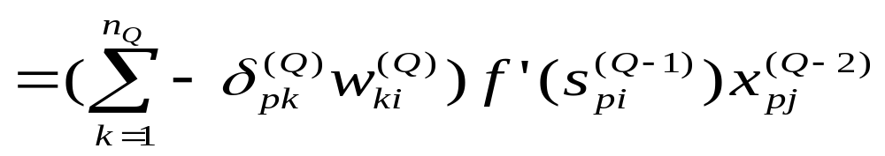
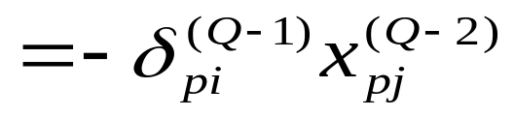
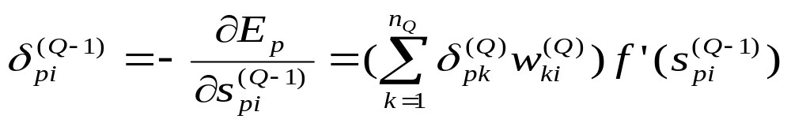
对于第Q－1层有：
显然，它是反向递推计算的公式

Slide 52
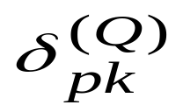
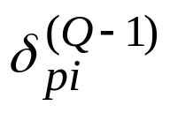
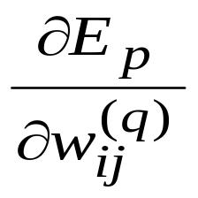
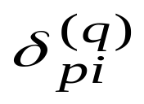
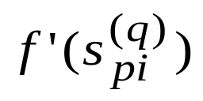




即首先计算出
然后再由上式递推计算出
依次类推，可继续反向递推计算出
和
(q=Q－2，…，1)
的表达式中包含了导数项
假定f(·）为S形函数

Slide 53



最后可归纳出BP网络的学习算法如下：

Slide 54


Slide 55
由于该算法式反向递推(Back Propagation)计算出的，因而通常称该多层前馈网络为BP网络。
该网络实质上是对任意非线性映射关系的一种逼近，由于采用的是全局逼近的方法，因而BP网络具有良好的泛化能力。
真正的梯度下降是沿着梯度确定的方向以无穷小步长进行的。很明显，这是不切实际的，因此定义学习速率α，确定了沿梯度方向的一个有限步长。
这里α是常数，它相当于确定步长的增益。
其中心思想就是选择足够大的α ，使得网络迅速收敛，而不会因调整过渡而振荡。

Slide 56
2、BP网络的主要优点
定理：只要隐层神经元的个数充分多，则隐神经元为S形神经元而输出元为线性元的二层网可逼近任何函数；
如果用M个隐神经元的网络逼近函数h(x)，则必然存在一个残量误差，Jones(1990,1992)和Barron(1993)证明了这一误差以速度O(1/M)随M的增大而减小。
BP网络的学习算法属于全局逼近的方法，因而它具有较好的泛化能力。

Slide 57
BP网络能够实现输入输出的非线性映射关系，但它并不依赖于模型。其输入与输出之间的关联信息分布地存储于连接权中。由于连接权的个数很多，个别神经元的损坏只对输入输出关系有较小的影响，因此BP网络显示了较好的容错性。
BP网络由于其很好的逼近非线性映射的能力，因而它可应用于信息处理、图象识别、模型辨识、系统控制等多个方面。
对于控制方面的应用，其很好的逼近特性和泛化能力是一个很好的性质。而收敛速度慢却是一个很大的缺点，这一点难以满足实时控制的要求。

Slide 58
3、BP改进算法
对于给定的样本集，目标函数E是全体连接权系数的函数。因此，要寻优的参数的个数比较多，也就是说，目标函数E是关于连接权的一个非常复杂的超曲面，这就给寻优计算带来一系列的问题。
其中一个最多的问题是收敛速度慢。由于待寻优的参数太多，必然导致收敛速度慢的缺点。
第二个严重缺陷是局部极值问题，即E的超曲面可能存在多个极值点。
按照上面的寻优算法，它一般收敛到初值附近的局部极值。
第三是难以确定隐层和隐结点的个数。从原理上，只要有足够多的隐层和隐结点，即可实现复杂的映射关系，但是如何根据特定的问题来具体确定网络的结构尚无很好的方法，仍需要凭借经验和试凑。

Slide 59
从本质上讲，BP网络的求解训练过程本质上是一种非线性优化问题，这就不可避免地存在局部极小，在用它解决一些稍微复杂的问题时，往往不能保证达到全局最小，致使学习过程失效；当误差变小时，特别是快接近最小点时，学习收敛缓慢。

Slide 60
改进BP算法的措施
1、引入动量法
标准BP算法实质上是一种简单的最速下降静态寻优算法，在修正权值w(k)时，只是按k时刻的负梯度方向进行修正，没有考虑积累的经验，即以前的梯度方向，从而使学习过程振荡，收敛缓慢。
附加动量法使网络在修正权值时不仅考虑误差在梯度上的作用，而且考虑在误差曲面上变化趋势的影响。
D(k)为k时刻的负梯度，D(k-1)为k-1时刻的负梯度。
α为学习率， α>0
η为动量项因子， 0≤η<1
所加入的动量项实质上相当于阻尼项，它减小了学习过程的振荡趋势，改善了收敛性，是一种应用比较广泛的改进算法。

Slide 61

2、变尺度法
标准BP学习算法采用的是一阶梯度法，因而收敛较慢。若采用二阶梯度法，则可以大大提高收敛性。
虽然二阶梯度法具有较好的收敛性，但是需要计算E对w的二阶导数，这个计算量很大。所以一般不直接采用二阶梯度法，而常常采用变尺度法或共轭梯度法，它们具有如二阶梯度法收敛较快的优点，又无需直接计算二阶梯度。

Slide 62

变尺度算法：

Slide 63

3、自适应学习率调整法
在BP算法中，网络权值的调整取决于学习速率和梯度。
自适应学习率调整准则是：检查权值的修正是否真正降低了误差函数，如果确实如此，则说明所选的学习率小了，可对其增加一个量；若还是则说明产生了过调，那么就应减小学习速率的值。
当连续两次迭代其梯度方向相同时，表明下降太慢，这时可使步长加倍；当连续两次迭代其梯度方向相反时，表明下降过头，这时可使步长减半。

Slide 64
四、BP神经网络的训练
1、产生数据样本集
包括原始数据的收集、数据分析、变量选择以及数据的预处理
首先要在大量的原始测量数据中确定出最主要的输入模式。
在确定了最重要的输入量后，需进行尺度变换和预处理。
尺度变换常常将它们变换到[-1,1]或[0,1]的范围。
在进行尺度变换前必须先检查是否存在异常点（或称野点），这些点必须删除。
通过对数据的预处理分析还可以检验其是否存在周期性、固定变换趋势或其它关系。
对数据的预处理就是要使得经变换后的数据对于神经网络更容易学习和训练。

Slide 65
对于一个问题应该选择多少数据，这也是一个很关键的问题。
系统的输入输出关系就包含在数据样本中。一般来说，取的数据越多，学习和训练的结果便越能正确反映输入输出关系。
但选太多的数据将增加收集、分析数据以及网络训练付出的代价
选太少的数据则可能得不到正确的结果。
事实上数据的多数取决于许多因素，如网络的大小、网络测试的需要以及输入输出的分布等。
其中网络的大小最关键。通常较大的网络需要较多的训练数据。一个经验规则是：训练模式应是连接权总数的5至10倍。

Slide 66
在神经网络训练完成后，需要有另外的测试数据来对网络加以检验，测试数据应是独立的数据集合。
最简单的方法是：将收集到的可用数据随机地分成两部分，比如其中三分之二用于网络的训练。另外三分之一用于将来的测试。随机选取的目的是为了尽量减小这两部分数据的相关性。
影响数据大小的另一个因素是输入模式和输出结果的分布，对数据预先加以分类可以减小所需的数据量。相反，数据稀薄不匀甚至覆盖则势必要增加数据量。

Slide 67
2、确定网络的类型和结构
神经网络的类型很多，需根据问题的性质和任务的要求来合适地选择网络类型。
一般从已有的网络类型中选用一种比较简单而又能满足要求的网络，新设计一个网络类型来满足问题的要求往往比较困难。
若主要用于模式分类，尤其是线性可分的情况，则可采用较为简单的感知器网络。
若主要用于函数估计，则可应用BP网络
在网络的类型确定后，要是选择网络的结构和参数。
以BP网络为例，需选择网络的层数、每层的节点数、初始权值、阈值、学习算法、数值修改频度、结点变换函数及参数、学习率等参数。

Slide 68
有些项的选择有一些指导原则，但更多的是靠经验和试凑。
对于网络层数的选取：
理论上早已证明：具有偏差和至少一个S型隐含层加上一个线性输出层的网络，能够逼近任何有理函数。
增加层数主要可以更进一步降低误差，提高精度，但同时也使网络复杂化，从而增加了网络权值的训练时间。
而误差精度的提高实际上也可以通过增加隐含层中的神经元数目来获得，其训练效果也比增加层数更容易观察和调整，所以，一般情况下，应优先考虑增加隐含层中的神经元数。

Slide 69
对于每层节点数的选取：
对于具体问题若确定了输入和输出变量后，网络输入层和输出层的节点个数也便随之确定了。
隐层节点数对网络的泛化能力有很大的影响。节点数太多，倾向于记住所有的训练数据，包括噪声的影响，反而降低了泛化能力；节点数太少，不能拟和样本数据，没有较好的泛化能力。原则：选择尽量少的节点数以实现尽量好的泛化能力。
具体选择可采用如下方法：先设较少的节点，对网络进行训练，并测试网络的逼近误差，然后逐渐增加节点数，直到测试的误差不再有明显的减少为止。

Slide 70
初始权值的选取：
由于系统是非线性的，初始值对于学习是否达到局部最小、是否能够收敛以及训练时间的长短关系很大。
如果初始值太大，使得加权后的输入落到激活函数的饱和区，从而导致其导数非常小，而在计算权值的修正公式中，修正量正比与其导数，从而使调节过程几乎停顿下来。
一般总是希望经过初始加权后的每个神经元的输出值都接近于零，这样可以保证每个神经元的权值都能够在他们的S型激活函数变化最大之处进行调节，所以，一般取初始权值在(-1,1)之间的随机数。

Slide 71
学习速率的选取：
学习速率决定每一次循环训练中所产生的权值变化量。
大的学习速率可能导致系统的不稳定
小的学习速率会导致训练较长，收敛速度很慢。不过能保证网络的误差值不跳出表面的低谷而最终趋于最小误差值。
一般情况下，倾向于选取较小的学习速率以保证系统的稳定性。学习速率一般的选取范围为0.01－0.8
和初始权值的选取过程一样，在一个神经网络的设计中，网络要经过几个不同的学习速率的训练。通过观察每一次训练后的误差平方和的下降速率来判断选定的学习速率是否合适。如果下降很快，说明学习速率合适。若出现振荡，则说明学习速率过大。
对于较复杂的网络，为了减小寻找学习速率的训练次数以及训练时间，比较合适的方法是采用自适应学习速率。

Slide 72
3、训练和测试
对所有样本数据正向运行一次并反向修改连接权一次称为一次训练(或一次学习) 。
通常训练一个网络需要成百上千次。
并非训练的次数越多，越能得到正确的输入输出的映射关系。
训练网络的目的在于找出蕴含在样本数据中的输入和输出之间的本质联系，从而对于未经训练的输入也能给出合适的输出，即局部泛化能力。
网络的性能主要是用它的泛化能力来衡量，它不是用对训练数据的拟和程度来衡量，而是用一组独立的数据来加以测试和检验。
由于所收集的数据都是包含噪声的，训练的次数过多，网络将包含噪声的数据都记录了下来，在极端情况下，训练后的网络可以实现相当于查表的功能。但是对于新的输入数据却不能给出合适的输出，即并不具备很好的泛化能力。

Slide 73
实际操作时应该训练和测试交替进行，即每训练一次，同时用测试数据测试一遍，画出均方误差随训练次数的变换曲线
均方误差
测试数据
训练数据
训练次数
在用测试数据检验时，均方误差开始逐渐减小，当训练次数再增加时，测试检验误差反而增加，误差曲线上极小点所对应的即为恰当的训练次数，若再训练即为“过渡训练”了。

Slide 74
五、BP网络应用举例
BP网络的本质功能是通过对简单非线性函数(S型函数)的数次复合来实现输入到输出的高度非线性映射，隐含表达现实物理世界存在的及其复杂的非线性函数关系。
工程中存在的许多实际问题，如模式识别、特征压缩、图形处理、预测预报、控制、决策、函数拟和等都可归结为求解输入到输出的高度非线性映射，因而可用BP网络有效地求解。
下面以水净化控制决策系统(WCCD)为例说明BP网络的应用。

Slide 75
1、WCCD系统结构
水净化系统是保障人们生活用水的重要系统，其净化过程是：先把污浊的河水引到混合储水池，并投入称为PAC的化学制剂及用于消毒的氯；再把混合水引到沉淀池，使水中的污浊成分再PAC的作用下深入水底；沉淀大约3∼5小时后，把水引到过滤池备用。以上过程可用如图示意。
PAC
河水
混合水
已沉淀水
清洁水
混合池
沉淀池
过滤池
在水净化系统中主要的控制问题使确定要投入的PAC的量，以确保处理水的污浊度保持在一定水平之下。

Slide 76
此控制问题的主要困难是水净化过程很难用一个数学模型或物理模型来描述，而且河水的污浊度变换很大(如雨季河水的污浊度可能增大1000倍)，其变换规律也无法清楚地定义。
在水净化控制系统中，操作员的经验成为关键的因素，以操作员的经验和大量历史数据为基础构造水净化控制决策是非常适宜的
为此提出一个基于BP神经网络的水净化控制决策系统结构
TUB1
BP
神经网络
WCCD
TUB2
TE
PAC
AL
PH

Slide 77
神经网络的输出是要投入的PAC的量，输入是来自过程的反馈变量，其含义如下：
TUB1：水源的污浊度
TUB2：已沉淀水的污浊度
TE：水温
PH：水的PH值
AL：水中的碱值
神经网络的主要功能是根据训练样本确定输入输出变量之间存在的复杂非线性函数关系，作出有关投放PAC量的决策。

Slide 78

2、网络结构及数据规格化
该网络为三层BP网络，具有5个输入点(对应5个输入变量)，1个输出节点(对应系统的1个输出变量)。
从现场收集到的操作员进行PAC投入量决策的部分历史数据如表。这些数据可用作网络的训练数据。
由于选择的输出函数为S型函数，要求其输入范围在[0，1]之间的实数，而表的数据范围大大超出[0，1]区间，所以必须把它们规格化为[0，1]之间的实数，再送到数据网络处理。
X，Y分别是变换前后的数据，因为该表每一列的数据范围不同，所以应分别进行变换。

Slide 79
TUB1
TUB2
TE
AL
PH
PAC
10.0
1.0
18.8
53.0
7.1
1300
22.0
2.0
19.4
46.0
7.3
1400
50.0
1.0
19.5
40.0
7.1
1400
9.0
4.0
23.3
48.0
7.3
900
14.0
4.0
23.6
53.0
7.2
900
20.0
1.0
16.6
40.0
7.0
1100
12.0
3.0
18.8
55.0
7.2
900
8.0
1.5
18.0
50.0
7.2
1000
35.0
1.5
17.7
42.0
7.0
1200
16.0
3.0
19.3
42.0
7.1
1100

Slide 80
3、仿真结果
在仿真试验中，对该网络进行训练，达到了比较理想的学习精度(训练误差小于0.095)。
经对比，训练后的系统作出的关于PAC投放量的决策输出与操作员的决策几乎完全相同。
换言之，该决策系统准确地模拟了经验丰富的人类操作员的控制决策功能，且其性能明显高于基于统计模型的系统，很好地解决了水净化过程很难用数学模型或物理模型来精确描述，使用常规控制系统性能不佳的难题。

Slide 81
BP算法存在的问题：
  该学习算法的收敛速度非常慢。
  可能出现局部极小问题。故B-P算法是不完备的。
  网络中隐节点个数的选取尚无理论上的指导。
  对新样例的学习会影响已学习过的样例。

Slide 82
以上介绍的多层前向反馈网是无反馈的网络，且是静态网络。所以它不存在稳定性问题，通常只能用于解决与时间无关的模式识别、函数拟合等问题。对与时间有关的问题如飞行器控制、语音处理等则需要引入动态系统。其中，一种是单元信息的处理引入时间参量；一种是网络结构中引入反馈。从而形成动态网络。
Notes:
从理论上讲，反馈系统大大优于单纯的前馈系统。例如，一个有限状态机相当于无限个逻辑门，无限阶FIR滤波器相当于一个单极点脉冲响应滤波器。

Slide 83
 | 前馈网 （动态网） | 反馈网 （静态网）
信号方向 | 只有向前 | 既向前，也向后
训练阶段 | 动态，反复迭代搜索确定权矩阵 | 静态，一次性计算权矩阵
应用阶段 | 静态，一次性输出结果 | 动态，反复迭代后稳定在某个输出结果上

Slide 84
模型名称 | 有师或无师 | 学习规则 | 正向或方向传播 | 应用领域
AG | 无 | Hebb律 | 反向 | 数据分类
SG | 无 | Hebb律 | 反向 | 信息处理
ART-1 | 无 | 竞争律 | 反向 | 模式分类
DH | 无 | Hebb律 | 反向 | 语音处理
CH | 无 | Hebb律 / 竞争律 | 反向 | 组合优化
BAM | 无 | Hebb律 / 竞争律 | 反向 | 图像处理
AM | 无 | Hebb律 | 反向 | 模式存储
ABZM | 无 | Hebb律 | 反向 | 信号处理

Slide 85
模型名称 | 有师或无师 | 学习规则 | 正向或方向传播 | 应用领域
CABAM | 无 | Hebb律 | 反向 | 组合优化
FCM | 无 | Hebb律 | 反向 | 组合优化
LM | 有 | Hebb律 | 正向 | 过程监控
DR | 有 | Hebb律 | 正向 | 过程预测、控制
LAM | 有 | Hebb律 | 正向 | 系统控制
OLAM | 有 | Hebb律 | 正向 | 信号处理
FAM | 有 | Hebb律 | 正向 | 知识处理
BSB | 有 | 误差修正 | 正向 | 实时分类

Slide 86
模型名称 | 有师或无师 | 学习规则 | 正向或方向传播 | 应用领域
Perceptron | 有 | 误差修正 | 正向 | 线性分类、预测
Adaline/Madaline | 有 | 误差修正 | 反向 | 分类、噪声抑制
BP | 有 | 误差修正 | 反向 | 分类
AVQ | 有 | 误差修正 | 反向 | 数据自组织
CPN | 有 | Hebb律 | 反向 | 自组织映射
BM | 有 | Hebb律/模拟退火 | 反向 | 组合优化
CM | 有 | Hebb律/模拟退火 | 反向 | 组合优化
AHC | 有 | 误差修正 | 反向 | 控制

Slide 87
模型名称 | 有师或无师 | 学习规则 | 正向或方向传播 | 应用领域
ARP | 有 | 随机增大 | 反向 | 模式匹配、控制
SNMF | 有 | Hebb律 | 反向 | 语音/图像处理

